Slide 1
Сертификационный экзамен по иностранному языку в ТПУ

Slide 2
Сроки проведения сессий СЭ на 2024/2025 уч.год
21.10.2024 - 25.10.2024
02.12.2024 - 13.12.2024
03.03.2025 - 14.03.2025
21.04.2025 - 30.04.2025

Slide 3
Оценка готовности к сдаче Сертификационного экзамена по ИЯ (Тест В)
допуск к Сертификационному экзамену :
результат «Выше А2»
проводится 2 раза в месяц (каждую вторую и четвёртую среду месяца);
результаты сразу же после выполнения теста.
Результаты действительны в течение
1 календарного года
Пройти можно неограниченное количество раз.
информация: https://exam.tpu.ru

Slide 4
Освобождаются от тестирования с целью оценки готовности к сдаче Сертификационного экзамена по ИЯ:
Кандидаты, имеющие международные сертификаты, подтверждающие уровень владения ИЯ не ниже В1
Кандидаты, имеющие сертификаты ТПУ, в том числе с истекшим сроком действия
Кандидаты, написавшие Прогресс тест с результатом от 40 баллов и выше
Подтверждающие документы необходимо представить ЗАРАНЕЕ в ЦОКО (НТБ, к.211) (минимум за день до экзамена)

Slide 5
Оценка готовности к сдаче Сертификационного экзамена по ИЯ (Тест В)
ближайшее тестирование 5 марта (среда) в 16.30 (ОНЛАЙН конференция в Zoom)
Регистрация https://exam.tpu.ru/event/vhodnoe-testirovanie-dlja-dopuska-k-sdache-sertifikacionnogo-jekzamena-po-inostrannomu-jazyku-dlja-sotrudnikov-i-studentov-tpu.html

Slide 7
Тестирование проводится в
компьютерной форме в контролируемых условиях
Часть «Говорение» в on-line режиме
Для участия необходимо:
пройти онлайн-регистрацию на сайте exam.tpu.ru («Сертификационный экзамен по иностранным языкам», вкладка «Расписание»);
посетить организационное собрание и записаться на свой поток;
при явке на экзамен иметь при себе:
документ с фотографией, удостоверяющий личность;
свой корпоративный логин и пароль.
*

Slide 8
!!! Если вам необходима справка, подтверждающая участие в экзамене необходимо заблаговременно отправить письмо
Кулагиной Екатерине Викторовне
kulinform@tpu.ru

Slide 9
Не разрешается:
*Письменный раздел экзамена («Чтение», «Письмо», «Использование языка») сдается отдельно от разделов «Аудирование»
*Раздел «Говорение» проводится онлайн на платформе Zoom.

Slide 10
Сертификационный экзамен
Тестирующие материалы разработаны с учетом требований
международных стандартов
и ориентированы на тестируемых с уровнем языковой подготовки не ниже
уровня B2
Общеевропейской шкалы уровней владения иностранным языком (CEFR)

Slide 11
Экзамен включает разделы:
Раздел
Длительность | Формат заданий
АЯ | НЯ | ФЯ | АЯ | НЯ | ФЯ
«Чтение» | 1 час | 1 час 20 мин. | 1 час | 3 текста 28 заданий | 4 текста 25 заданий | 4 части 50 заданий
«Использование языка» | 45 мин. | - | 30 мин. | 4 части 42 задания | - | 4 части 40 заданий
«Письмо» | 1 час 20 мин. | 1 час 20 мин. | 1 час | 2 части 2 задания | 2 части 11 заданий | 2 части 2 задания
«Аудирование» | 45 мин. | 40 мин. | 40 мин. | 4 текста 30 заданий | 2 текста 15 заданий | 28 заданий
«Говорение» | 20 мин. |  |  | 3 части | 3 части | 3 части

Slide 12
РАЗДЕЛ «ГОВОРЕНИЕ»
Часть 1. Вводная беседа - представление кандидата (собеседование с экспертом-экзаменатором на общепрофессиональные темы).
Часть 2. Монолог - проверяется умение кандидата рассуждать (описывать, сопоставлять, аргументировать, высказывать свою точку зрения) на основе предложенных визуальных опор (двух картинок).
Часть 3. Диалог с кандидатом, сдающим экзамен, - оценивается умение вести дискуссию (представлять свою точку зрения, оспаривать другое мнение, адекватно реагировать на реплики собеседника, направлять разговор, когда это необходимо, приходить к общему выводу и т.д.) в заданной ситуации (предлагается обсудить спорное утверждение). ВАЖНО!!! не стараться доминировать в беседе и не свести общение к монологу, а быть готовым выслушивать собеседника и адекватно реагировать на реплики партнера.

Slide 13
РАЗДЕЛ «ПИСЬМО» Выполняется от руки (не в компьютерной форме) на предоставленных бланках.
Часть 1. Выполнить ОДНО из ДВУХ заданий и на выбор: написать официальное письмо описать графически представленную информацию Объем: 140-190 слов
Часть 2. Выполнить ОДНО из ТРЁХ заданий и написать на выбор: Essay Article Report Объем: 250-280 слов

Slide 14
Тематика текстов
научные исследования;
работа и карьера;
инженерия;
инновационные технологии;
климат и защита окружающей среды;
образование;
обучение и работа за рубежом;
свободное время;
средства массовой информации;
средства коммуникации;
изучение иностранных языков;
спорт и здоровый образ жизни;
путешествия и деловые поездки за границу.

Slide 15
РАЗДЕЛ «ПИСЬМО»
НЕМЕЦКИЙ ЯЗЫК
Часть 1. Написать письмо-отзыв. Кандидат может выбирать 1 из двух вариантов заданий.
Объем: min 180 слов
Часть 2. Корректировка официального письма.
ФРАНЦУЗСКИЙ ЯЗЫК
Часть 1. Рассказать (закончить) историю на заданную тему используя прошедшее время.
Объем: 80-100 слов
Часть 2. Написать официальное/неофициальное письмо, выразить свою точку зрения на предлагаемую ситуацию и аргументировано ее защитить.
Объем: min 200 слов

Slide 16
Критерии оценивания выполнения заданий раздела «Письмо»
К1 Содержание Полнота отражения содержания в соответствии с заданием. Стилевое оформление речи (соблюдение регистра) в соответствии с форматом (письмо, описание графика, статья, доклад, эссе) | К2 Организация текста Оформление и структурирование высказывания в соответствии с форматом (письмо, описание графика, статья, доклад, эссе); Употребление средств логической связи в соответствии с форматом (письмо, описание графика, статья, доклад, эссе). | КЗ Лексика Разнообразие лексического материала, его соответствие формату (письмо, описание графика, статья, доклад, эссе); Адекватность (уместность) и правильность употребления лексики. Лексика уровня В2 | К4 Грамматика Разнообразие грамматического материала, его соответствие поставленной задаче. Грамматические конструкции уровня В2 (пассивные конструкции, сложные предложения и т. п. ) | К5 Орфография и пунктуация Правильность орфографического оформления высказывания. Правильность деления текста на предложения, пунктуационного оформления.

Slide 17
СООТВЕТСТВИЕ уровням/сертификатам
РАЗДЕЛЫ |  |  |  |  | Сумм. балл | Уровни/ сертификаты
1 Чтение | 2 UOE | 3 Письмо | 4 Аудирование | 5 Говорение
≥45% | ≥ 45% | ≥60% | ≥60% | ≥60% | ≥80% | С1 (ТПУ III)
 |  |  |  |  | ≥70% | В2.2 (ТПУ II)
 |  |  |  |  | ≥60% | В2.1 (ТПУ I)
≥30% | ≥30% | ≥30% | ≥30% | ≥30% | ≥45% | В1
 |  |  |  |  | <45% | -

Slide 18
ВНИМАНИЕ! В течение учебного года можно пересдать ОДИН раздел экзамена, если все остальные разделы выполнены удовлетворительно, например
РАЗДЕЛЫ |  |  |  |  | пересдача
1 | 2 | 3 | 4 | 5
≥45% | ≥ 45% | <60% | ≥60% | ≥60% | Нужно пересдать раздел 3
≥30% | ≥30% | ≥30% | <30% | ≥30% | Нужно пересдать раздел 4
≥30% | <30% | ≥30% | <30% | ≥30% | Нужно пересдать весь экзамен полностью

Slide 19
Результаты:
Ваши результаты будут готовы 4 апреля (после 14.00)
Вам выдаётся Лист результатов.
Лист результатов НЕ является сертификатом
Лист результатов Вы можете получить в ЦОКО (НТБ, ауд. 211, результаты по телефону не сообщаются)
Результаты заносятся в Базу данных ТПУ
Не засчитываются в случае обнаружения экзаменатором несамостоятельного выполнения заданий (консультирование во время экзамена с другими кандидатами, списывание, использование учебных и справочных материалов, несанкционированные выходы в Интернет и т. д.).

Slide 20
Демо-версия экзамена
Доступна на сайте http://exam.tpu.ru
На странице ⇨ Мероприятия ⇨ Сертификационный экзамен по иностранным языкам ⇨ Вкладка Тестирование/анкетирование

Slide 21
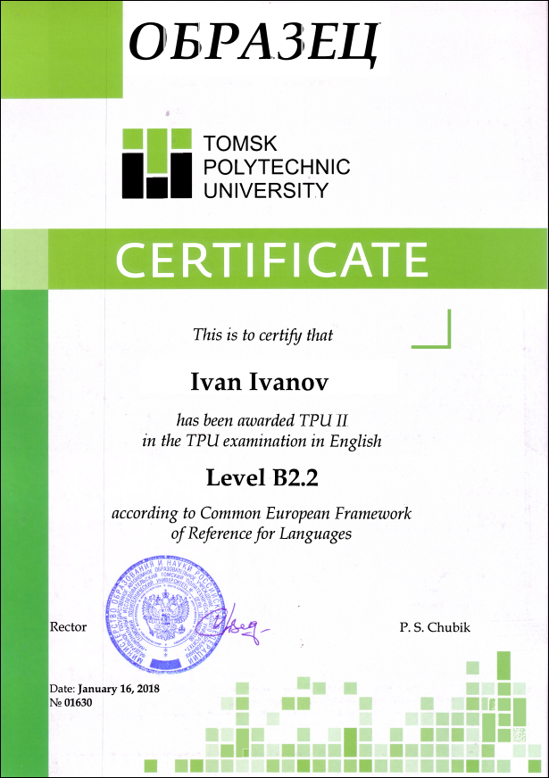
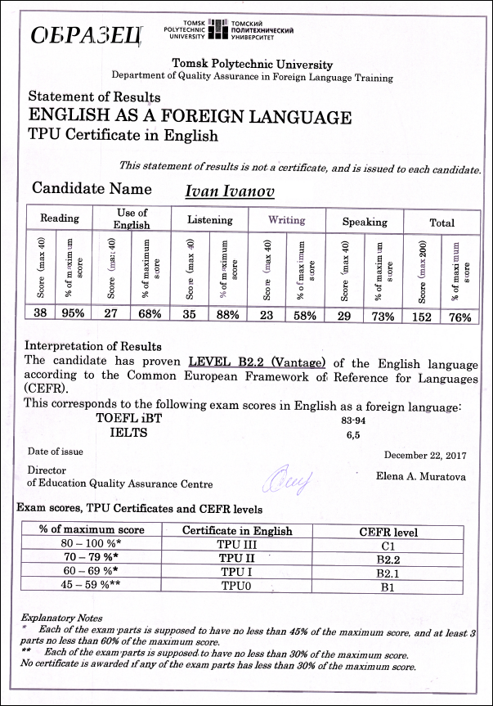

Slide 22
Дополнительную информацию можно получить:
В центре обеспечения качества образования ТПУ:
НТБ (Научно-техническая библиотека), к.211
Телефон: 706 343
Email: kulinform@tpu.ru (Кулагина Екатерина Викторовна)
На сайте: https://exam.tpu.ru (необходима авторизация)

Slide 23
БЛАГОДАРИМ ЗА ВНИМАНИЕ

